Slide 1

BOAS PRÁTICAS EM SEGURANÇA DO TRABALHO NA INSTALAÇÃO DE PARQUES EÓLICOS OFFSHORE: PROPOSTA PARA O BRASIL

Slide 2
BOAS PRÁTICAS EM SEGURANÇA
DO TRABALHO NA INSTALAÇÃO
DE PARQUES EÓLICOS OFFSHORE:
PROPOSTA PARA O BRASIL
Priscila Stfany da Silva Sales – CREATION/UFRN

Slide 3
Agenda
INTODUÇÃO
FUNDAMENTAÇÃO TEÓRICA
MÉTODO DA PESQUISA
ESTUDOS DE CASOS
ANÁLISE E DISCUSSÕES DOS RESULTADOS
CONSIDERAÇÕES FINAIS

Slide 4
1. Introdução
A eólica offshore tem se mostrado uma fonte chave para a atingir as metas de descarbonização dos países (WORD BANK,2019).
Ainda que considerada uma energia limpa e benéfica para o meio ambiente, não significa dizer que seja saudável e segura para os trabalhadores (IRENA, 2014).
Nesse sentido, surge a questão que deu origem a pesquisa: “Quais seriam as boas práticas para a segurança do trabalho nas atividades que envolvem a instalação de parques Eólicos Offshore no Brasil?”.

Slide 5
2. Fundamentação teórica
2.1 As atividades offshore no Brasil
No Brasil, a exploração de petróleo offshore teve início em 1968, no Campo de Guaricema, na Bacia de Sergipe.
A fonte energia eólica offshore ainda não é uma realidade no Brasil, devido à falta de regulamentação do setor.
IBAMA lança o Termo de Referência (TR), impulsionando um aumento significativo de 97 projetos em abril de 2024.

Slide 6
2. Fundamentação teórica
2.2 A relação da segurança do trabalho e as atividades offshore no Brasil
No Brasil, a segurança do trabalho começa em 1919, com a Lei n° 3724.
Em 1978, grande marco da criação das Normas Regulamentadoras (NRs).
No segmento Offshore do Brasil, a NR-37 – Segurança e Saúde em Plataformas de Petróleo, e teve como base inicial para sua elaboração o Anexo II da Norma Regulamentadora NR-30 – Plataformas e Instalações de Apoio

Slide 7
2. Fundamentação teórica
2.3 Acidentes de trabalho no setor offshore
liberação de hidrocarboneto;
Incêndios e explosão;
Condições climáticas severas;
Impactos de aeronaves;
Queda de carga/objetos;
Impacto de embarcações;
Falha estrutural;
Condições inseguras;
Riscos de transporte e fugas;
Evacuação e resgate em caso de atendimento a emergências.
As regulamentações de segurança offshore.
De acordo com o Relatório de Pesquisa do Reino Unido, foram registrados mais de 6.700 incidentes e informações técnicas sobre 3.700 unidades offshore no período de 2008 a 2012 (HARE et al., 2017).

Slide 8
3. Método da pesquisa
Pesquisa aplicada;
Exploratória;
Abordagem qualitativa;
Etapas: i) pesquisa teórica, ii) estudo de casos, iii) sistematização de dados e iv) proposta de boas práticas.

Slide 9
4. Estudo de casos
4.1 Segurança do trabalho em plataformas offshore no Brasil
Tabela 1: Cronologia de programas PSS criados
O acidente com a P-36;
O acidente ocorreu por não conformidade quanto aos procedimentos operacionais, de manutenção e projeto.
Ano | Programa
2001 | PEGASO
2001 | Política Corporativa de Segurança, Meio Ambiente e Saúde (PCSMS)
2001 | Avaliação de Gestão de SMS
2002-2006 | PSP
2006 | Premiações
2007 | Projeto Excelência em SMS
2009 | Ações em Segurança de Processo (SP)
2014 | Programa de Melhoria Contínua (PMC)
2016 | Revisão do PGSMS e lançamento do Programa “Compromisso com a Vida”,
Fonte: adaptado de Guida (2001)

Slide 10
4. Estudo de casos
4.1 Segurança do trabalho em plataformas offshore no Brasil
Explosão na Casa de Bombas do navio-plataforma FPSO.
Tabela 2: Principais causas raiz do problema e recomendações
Cauza Raiz | Recomendações
Gerenciamento de mudanças não realizado; Falta de revisão de riscos; Passagem de serviço inadequada e Comunicação inadequada entre turnos; Documentos desatualizados; Degradação da equipe de marinha do FPSO CDSM, pela ausência dos superintendentes, ausência de tutoria/acompanhamento, ausência da função de supervisão; Dimensionamento inadequado do programa de treinamento; Pessoas com mesmo cargo desempenhando funções distintas; Falta de treinamento em procedimentos operacionais; Procedimento desatualizado e indisponível; Falha na disponibilização de recursos; Falha na implementação de ações corretivas na Marinha. | Garantir o gerenciamento de mudanças em todas as fases do ciclo de vida de uma unidade; Garantir a disponibilidade das informações para o cumprimento de normas e procedimentos; Revisar os estudos de risco da plataforma, antes do início da operação, com a participação das equipes de projeto e de operação; Planejar ações, anteriormente à implementação de mudanças temporárias; Estabelecer procedimento escrito de passagem de serviço que garanta, no mínimo, formato do registro escrito, bem como o acesso e conhecimento de mudanças, isolamentos e condições operacionais dos sistemas afetos a cada função, antes de assumir o trabalho a bordo; Criar mecanismos para a atualização dos sistemas de controle de documentação técnica;
Fonte: adaptado de ANP (2015)

Slide 11
4. Estudo de casos
4.2 Segurança do trabalho em parques eólicos offshore
Medo de retaliação por relatar perigos;
Falta de participação de técnicos nas regulamentações;
Incidente em queda de operador;
Necessidade de adoção de áreas de segurança para garantir melhores condições durante as atividades de construção da usina;
Incidentes em operações de mergulho;
Incidentes em operações de içamento.
Incidente ao acessar a nacele
No Reino Unido e Alemanha altos índices de acidentes do trabalho foram registrados em parques eólicos offshore.

Slide 12
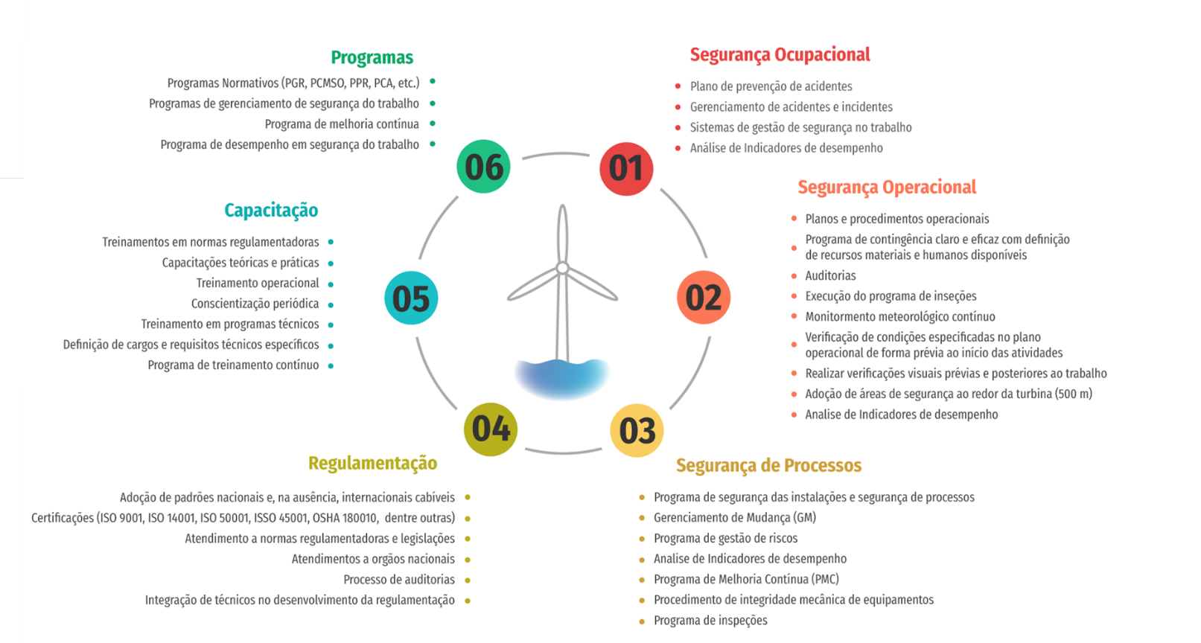
5. Análise e discussão dos resultados
Figura 1: Boas práticas para segurança do trabalho em parques eólicos offshore
Fonte: Elaborado pelos autores (2024).

Slide 13
6. Considerações finais e recomendações
Os estudos de casos demonstram que as atividades no sistema offshore são o que compõe, atualmente o chamado sistema sociotécnico complexo, com muitas variáveis associadas para que seja montada uma modelagem que sirva de parâmetro para indicações de boas práticas de medidas de prevenção. Essas variáveis são organizacional, tecnológico, ambiental e individual.
Com o estudo fica clara a importância de se estabelecer uma gestão de segurança do trabalho, contendo boas práticas direcionadas para as atividades envolvidas com a eólica offshore, dado o histórico de acidentes no país e a trajetória percorrida para inferir uma cultura de segurança legalmente estruturada.

Slide 14
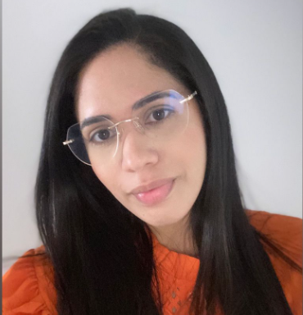
Obrigada!
P. S. S. Sales, A. M. Santiso, M. S. Godeiro, L. O. Lima, M. O. A. González.
Creation / UFRN
FOTO
Priscila Stfany
Creation/UFRN
priscilastfanycet@gmail.com

